Slide 2
Зимующие птицы-те, которые зимой не улетают на юг.

Slide 3
Зимующие птицы-те, которые зимой не улетают на юг.
Эту группу составляют все оседлые птицы и птицы, прикочевавшие в данную местность на зимовку. • Зимуют в нашем крае не все птицы, а только приспособленные к выживанию в суровых погодных условиях.В поисках пищи птицы перебираются поближе к жилью человека.

Slide 4
У них с осени образуется толстый слой подкожного жира, который помогает им переносить голод и холод.
Воробей скакал по грядке,
Рядом кот играл с ним в прятки…
-Не поймать меня коту,
Я проворный на лету.
Воробьи – очень прожорливые птички. Питаются в основном растительной пищей, лишь весной частично насекомыми, которыми также вскармливают птенцов.

Slide 5
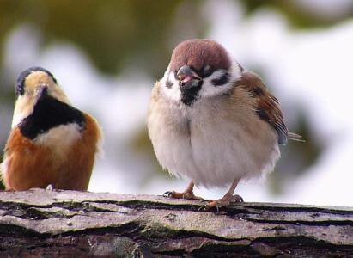
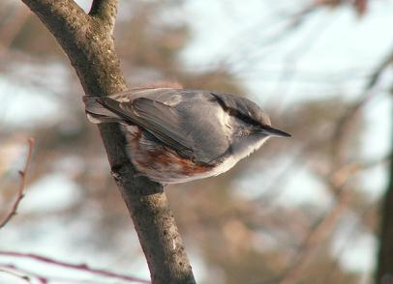
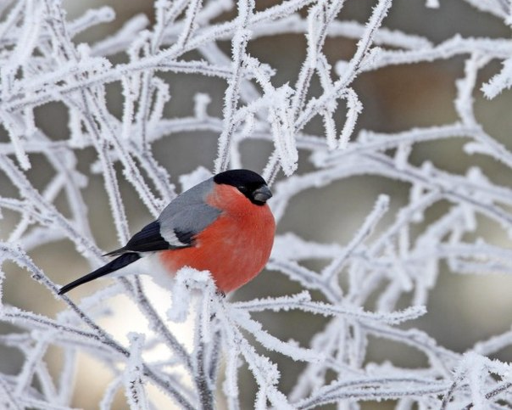
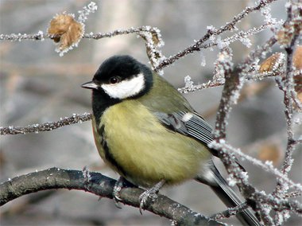

Slide 6
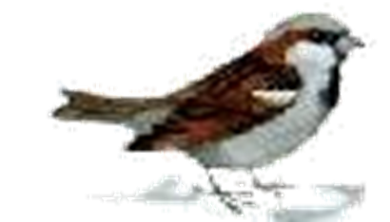

Slide 7
Снегирь
Алой кисточкой заря
Красит грудку снегиря,
Чтоб в морозы и в пургу
Не замерз он на снегу.
Снегири – спокойные птицы, они неторопливы, несуетливы, держат себя с достоинством. Как бы ни был голоден снегирь, но лучшую гроздь рябины он всегда уступит своей подружке – самочке. Снегири зерноядные птицы.

Slide 8
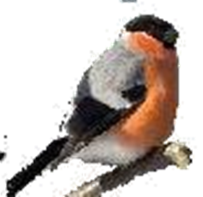

Slide 9
Дятел
Целый день всё тук, да тук –
Раздаётся странный звук.
Мастер Дятел так стучит,
Сойке домик мастерит
.Вся жизнь его проходит на деревьях. Здесь он добывает себе корм из-под коры деревьев, так как пищей ему служат личинки жуков и насекомых, живущих в коре и древесине. Как внимательный врач, дятел осматривает, выстукивает, выслушивает каждое дерево. И если дерево заражено, дятел принимается долбить его. По следам работы дятлов легко узнать, заражен лес или здоров. Но этого мало: дятел в лесу не только врач, он еще и плотник. За свою жизнь он выдалбливает десятки дупел, и они служат домиками, в которых с удовольствием поселяются на летний сезон скворцы, мухоловки, синицы и многие другие птицы.

Slide 10
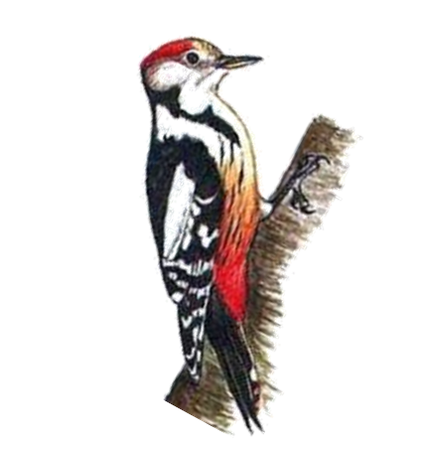

Slide 11
Синичка
Весёлая синица
Морозов не боится.
Даже в минус двадцать пять
Любит песни распевать!
Синицы – многодетные матери. Два раза за весну они высиживают птенцов, и каждый раз в гнездышке лежит по 10 – 12 яиц. Летом синицы питаются только насекомыми. Зимой насекомые прячутся, и синичкам приходится плохо. Ведь они, как другие птицы, не улетают в теплые края, а зимуют рядом с нами.
Зимой они прилетают к нашим домам за помощью: трудно, голодно в лесу в это время. Покормите птичек, если увидите их возле дома. Они будут клевать все, что вы дадите: зерно, крупу, крошки хлеба, кусочки мяса и сала.

Slide 12
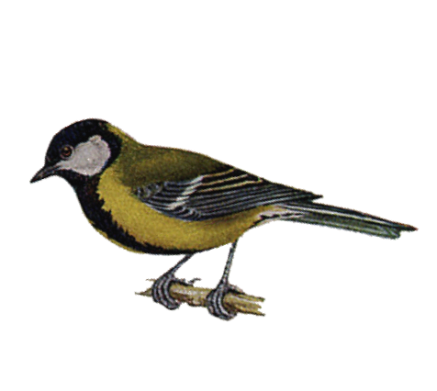

Slide 13
Свиристель
Свиристельки прилетели,
На рябину стайкой сели.
Ягод красных поклевать,
Да себя нам показать.
Я так долго любовалась
На головки с хохолком,
А они всё тусовались
На рябине под окном.
Хохлатые свиристели с жадностью глотают замёрзшие сладковатые ягоды целиком.

Slide 14
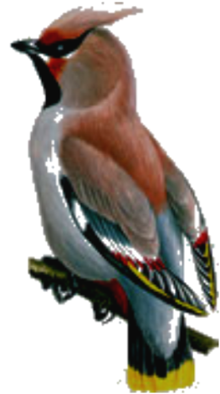

Slide 15
Сорока
Не избавится сорока
От ужасного порока —
Ищет мелочи везде,
Прячет в собственном гнезде
Много прозвищ у сороки: сорока - белобока, сорока – стрекотуха и даже сорока – воровка.
Еще называют сороку «лесной газетой»; а про интересную новость говорят: «Сорока на хвосте принесла». Корм сорок разнообразен. Зимой сороки перебираются поближе к людям.

